Slide 1
富岡町TWBシンポジウム2024
とみおかワーキングベース（TWB）の紹介
富岡町 企画課 企画政策係

Slide 2

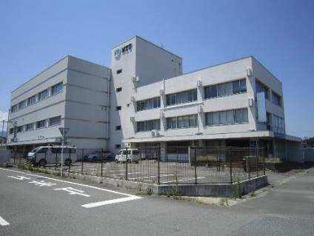

整備概要
【整備の目的】
◎大企業、ベンチャー企業・大学等、
自治体等が協業により地域課題の
解決に取り組むことを推進するた
めの仕組みをつくる
◎プロジェクト推進過程における現
地拠点・作業場としてサテライト
オフィスを活用してもらう仕組み
をつくる
＜サテライトオフィス整備事業＞
＜連携協創アプリ導入事業＞
デジタル田園都市国家構想推進交付金地方創生テレワークタイプ
デジタル田園都市国家構想推進交付金デジタル実装タイプ
施設整備（ハード）事業
アプリケーション整備（ソフト）事業
地方自治体・
金融機関・経済団体・コンサル
アプリの機能
①協業支援
・ベンチャー企業・大学等、大企業等のマッチング
・テレワークに関する情報提供
②アクセス支援
・町内各種施設の利用情報や暮らしの情報提供
・災害時の情報などを共有
③知見共有
・アイデアや新技術の共有化（見える化）
②アクセス
支援
③知見共有
①協業支援
地域課題に取り組む大企業など
ベンチャー企業・地域企業・大学
など
とみおか
ワーキングアプリ
施設（ハード）の機能
◆コワーキングスペース（１階）※
◆専用個室（２階）
ハード＋ソフト事業実施の相乗効果
●事業（地域課題の解決）に繋がる可能性のある協業を促す環境の整備及び動機付け
●ベンチャー企業・大学等が大企業等と協業することで、よりスピーディーかつ効果的な事業展開に
繋がる
●ベンチャー企業・大学等と大企業等を繋ぐ拠点として継続的な関わりが生まれ、より多くの参画が
期待できる
●サテライトオフィスが、プロジェクトの推進過程の中で現地作業の拠点や窓口として利用される
※コワーキングスペースとは？
事務所スペース、会議室、打ち合わせスペースなど
を共有しながら独立した仕事を共働で行う場（環
境）。
ハードのみ整備した場合の懸念事項
●企業の利用を見込むことが難しい
⇒事業（ビジネス）に繋がる動機付けが必要。
●自社のみ（特にベンチャー企業・大学等）では解決できない問題がある場合、事業の
推進が難しい
⇒ （地域課題の解決に向けて）実施したい事業はあるが、資金や技術がない。
サテライトオフィス活用の促進
1

Slide 3
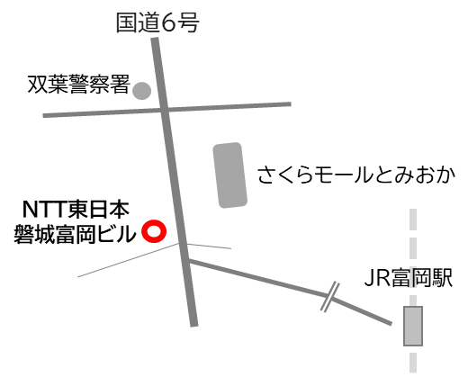
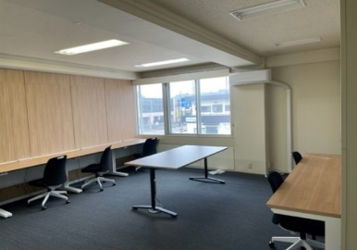
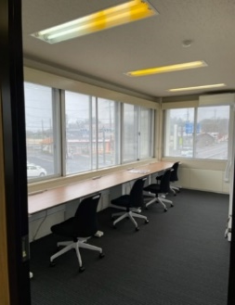
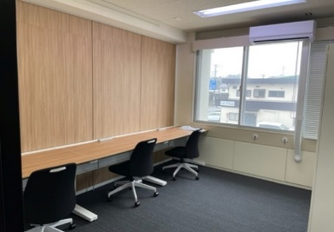
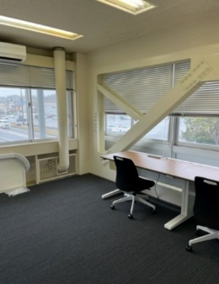
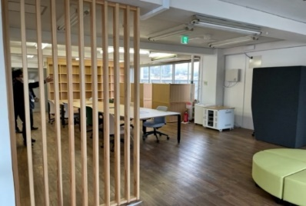
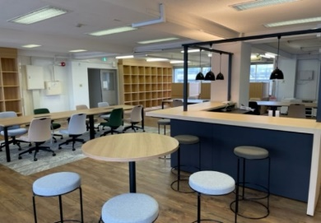
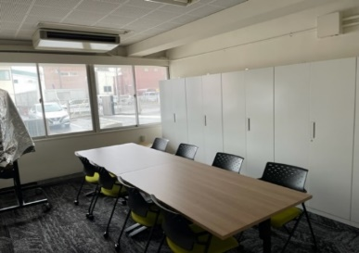
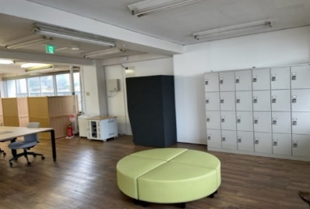
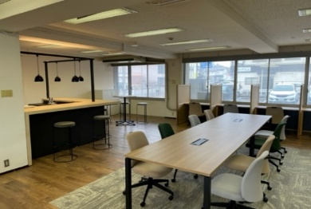
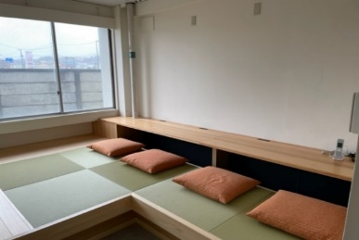
施設概要
1.概要
所在地
福島県双葉郡富岡町中央２丁目８３（JR常磐富岡駅より徒歩１０分）
名称
NTT東日本磐城富岡ビル
面積
１階部分 １９２．５２㎡
２階部分 １８７．６５㎡ 計 ３８０．１７㎡（１１５．０３坪）
2.設備
１階設備
２階設備
・コワーキングスペース ・会議室
・ウェルネスルーム ・トイレ
・シャワールーム
・専用個室（１０部屋） ・トイレ
６名タイプ（１部屋）
３名タイプ（５部屋）
４名タイプ（３部屋）
２名タイプ（１部屋）
駐車場
１０台程度（３３３．０３㎡）
2

Slide 4
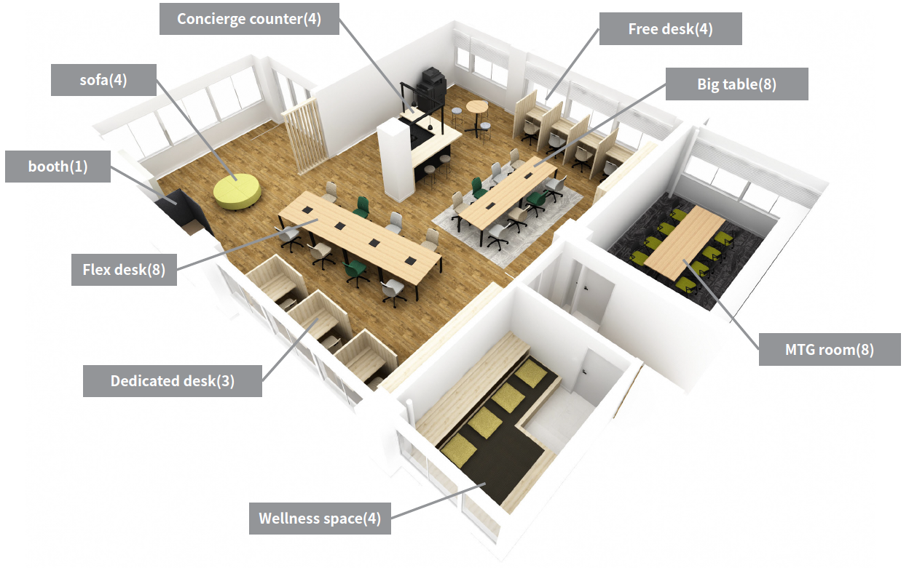
施設イメージ（１階）
3

Slide 5
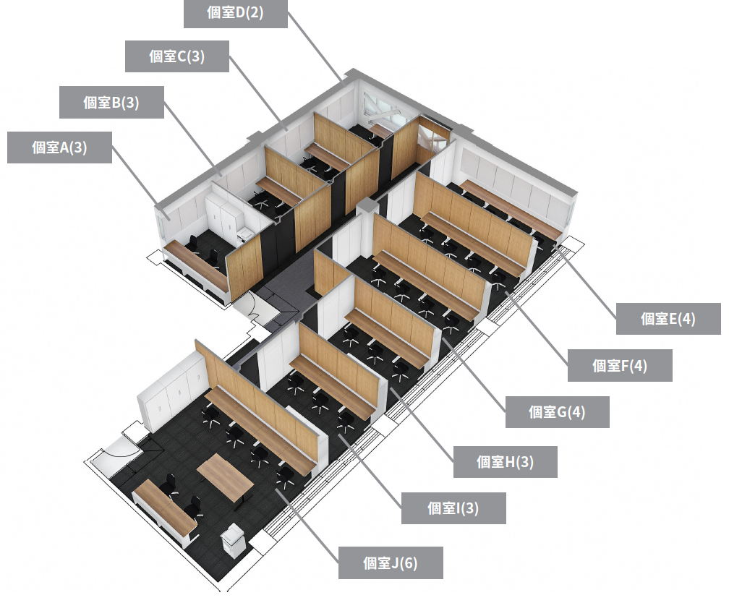
施設イメージ（２階）
4

Slide 6
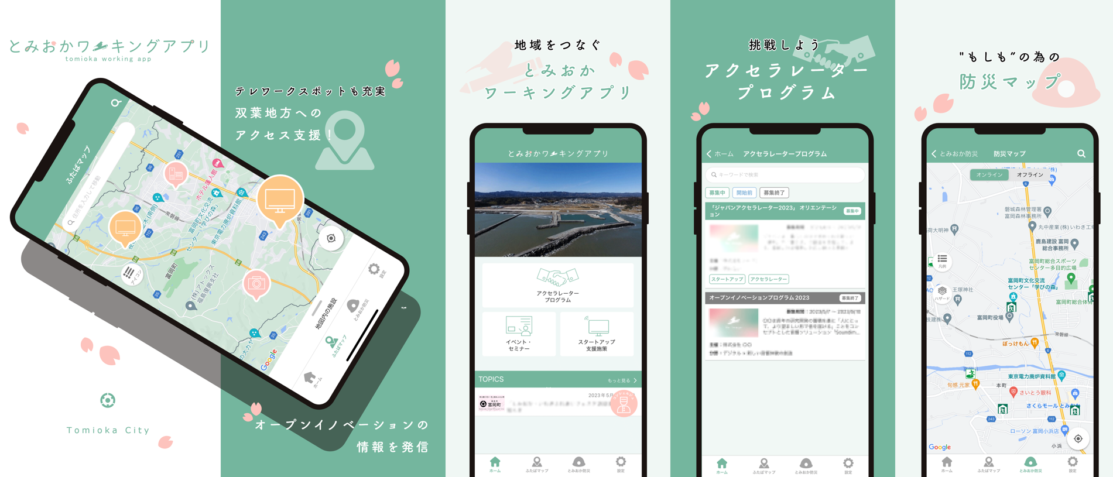
アプリケーションの機能
①協業支援
・地域課題の提示から事業化までの実施
⇒ベンチャー企業・大学等、大企業等、自治体等の事業化に向
けたマッチング
・各企業及び組織等の強み（資金面、技術、サービス等）を活か
した事業の実施を支援
②アクセス支援
・サテライトオフィスの予約、宿泊施設等の紹介、暮らしや環境、災害
時の情報提供
⇒各施設や避難所等が掲載されたマップ機能及び防災パンフレット
の掲載等
・進出企業および進出を検討している企業に対する地域産業ビジョン
のPRおよび各種補助、優遇制度等の情報提供
③知見共有
・双葉郡の地域課題と産業振興情報の共有
・協業事業のアイデアに関する情報の共有・発信
・地域課題を解決する為の新技術・サービスの情報収集
⇒各企業及び組織等がどんなサービスを提供しており、どんな技術や製品を取扱っているのか等の情報を共有
＜アプリのイメージ＞
5

Slide 7
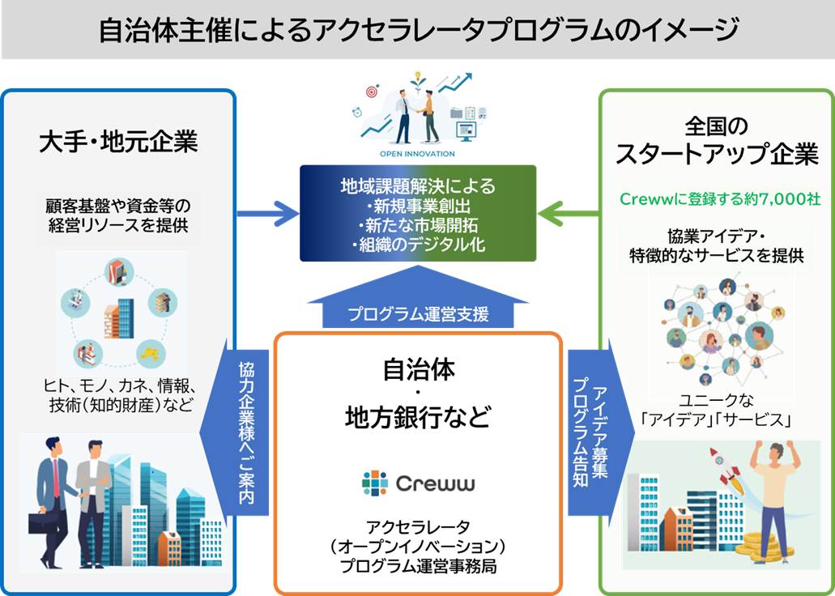
アクセラレータープログラムとは
概要
大企業等や自治体が主催者となりスタートアップ企業等との協業（マッチング）を通じて、新規事業の創出を目指して開催されるプログラム
大企業等はスピーディーな新規事業の立ち上げ、自治体は地域課題の解決、スタートアップ企業は早期の成長機会となり、お互いの事業の成長速度を加速すること（Accelerate）が可能となるため、新規事業を創出するオープンイノベーションの手段の1つとして用いられる
大企業等が有する経営資源を活用し、
全国のスタートアップ企業から募った
斬新なアイデアを掛け合わせることで
新たな価値やビジネスの協創を図り、
自治体の地域課題の解決及び地域経
済の活性化を図る
6

Slide 8




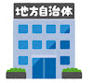



アクセラレータープログラムの流れ
テーマの選定
協業する企業等の選定
実証実験／実用化
自治体が解決したい地域課題を踏まえてテーマを選定
ホスト企業が募集に対して手を挙げた企業等から、一緒に事業を進めていく企業等を選定
スタートアップ企業等の募集
例
例
プラットフォーム（CrewwGrowth）を活用し、ホスト企業が一緒に事業を進めていく企業等を募集
【大企業（ホスト企業）】
〇〇〇の技術を活用して新規事業を展開していきたい
【大企業（ホスト企業）】
B社の＊＊＊の技術を取り入れることで、より効果的な事業になるかもしれない。ぜひB社と一緒に事業を進めていきたい。
例
【大企業（ホスト企業）】
自社で展開する事業をより効果的な事業とするため、独自の技術を活かして協業してくれる企業等を募集。
選定
最終選考
【自治体】
その事業については、自治体が課題としている政策に寄与されるものなので、ぜひ進めてほしい
オンラインブラッシュアップやプレゼンテーション等を実施
協業
【自治体】
【B社】
当社を選定いただきありがとうございます。協力して事業を進めていきましょう。
【A社】
△△△の技術を生かしてこんなことができるから、一緒にやりたい
【B社】
＊＊＊の技術を生かしてこんなことができるから、一緒にやりたい
【C社】
■■■の技術を生かしてこんなことができるから、一緒にやりたい
※CrewwGrowthとは
約7,500社のスタートアップ企業等が登録されて
いるデータベースを活用することができるプラット
フォーム。アクセラレータープログラムの開催からエ
ントリーされたアイデアの管理・選考、各企業等との
コミュニケーションまで実施できる。
補助金
出資
等
7

Slide 9
事業化までのイメージ（協業支援）
（例）「富岡町災害復興計画（第二次）」に基づいたテーマ
自治体
解決したい課題・実現したい地域の将来像
地域課題の提示からエントリーされた提案内容の管理、選考や各企業および組織等とのコミュニケーションまでとみおかワーキングアプリ上で実施。
＜事業の実施によって解決したい課題＞
・どこにいても“ふるさと”とつながる
仕組みづくり
・新たな交流拠点作り
・災害に備えた安心・安全の確保
・地域活性化や雇用促進
・双葉地方の各自治体と連携
・交流・関係人口の創出・拡大 等
地域課題の
提示
大企業
・
銀行 等
選定した
テーマの
プログラム
を開始
協業
テーマの
選定
エントリーを
募集
提案内容を
評価
補助金
事業化
＜各企業、組織等の特性＞
自治体
マッチング・
事業化に向けた
協議
採択
地元企業
ベンチャー企業
大学 等
・地域の特性・課題の把握
・政策立案・実行
・資金（補助金）
・インフラ保有
事業化に
向けた提案
を作成
エントリー
出資
登録
大企業・銀行 等
地元企業
ベンチャー企業
大学 等
・技術
・アイデア
・時代のニーズに即した
様々な情報
・デジタル技術
・実行スピード
企業
データベース
とみおかワーキングアプリ
導入・事業化
・顧客基盤
・ネットワーク
・資金
・マーケティング力
・営業人員
登録数：約6,500社
募集機能
オンボード支援
進捗管理
ドキュメント管理
※オンボード支援とは？
新規参入から戦力として立ち上がるまで
の一連の受け入れを支援すること。
＜サテライトオフィスの活用方針＞
とみおかワーキングアプリを活用し、事業化に向けた提案（テーマ）について各企業、組織等が協議
サテライトオフィスを活用
地域課題の解決に向けたテーマの事業化
事業を実施するために拠点および作業場が必要
8

Slide 10
ご清聴ありがとうございました。

